Slide 1
走讀蘆竹湳
----牆上藝術世界
第五組 組員: 22 21 13 10 8

Slide 2
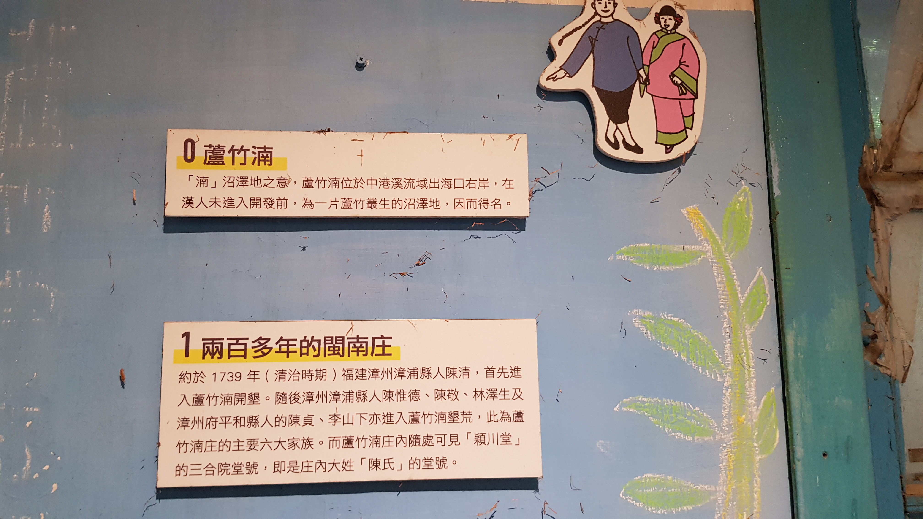
1 蘆竹湳的歷史

Slide 3
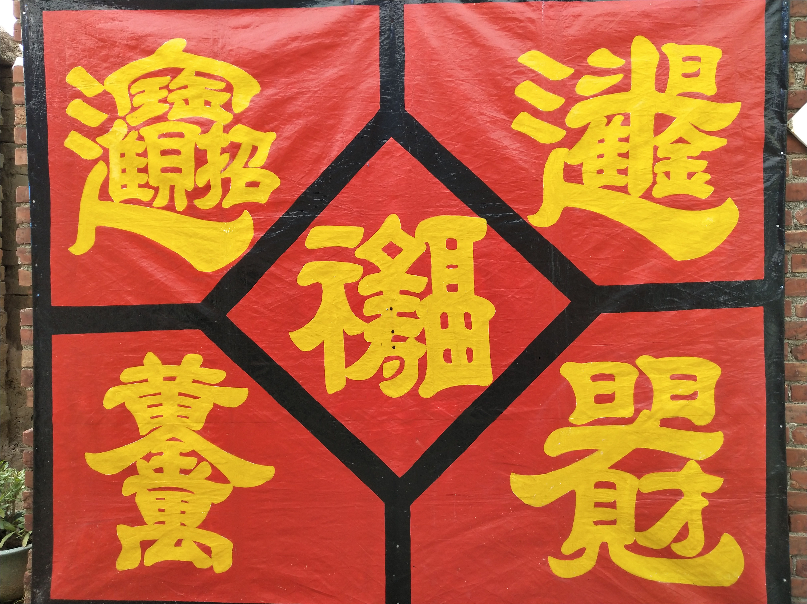
2 牆上藝術

Slide 4

3 永續發展

Slide 5
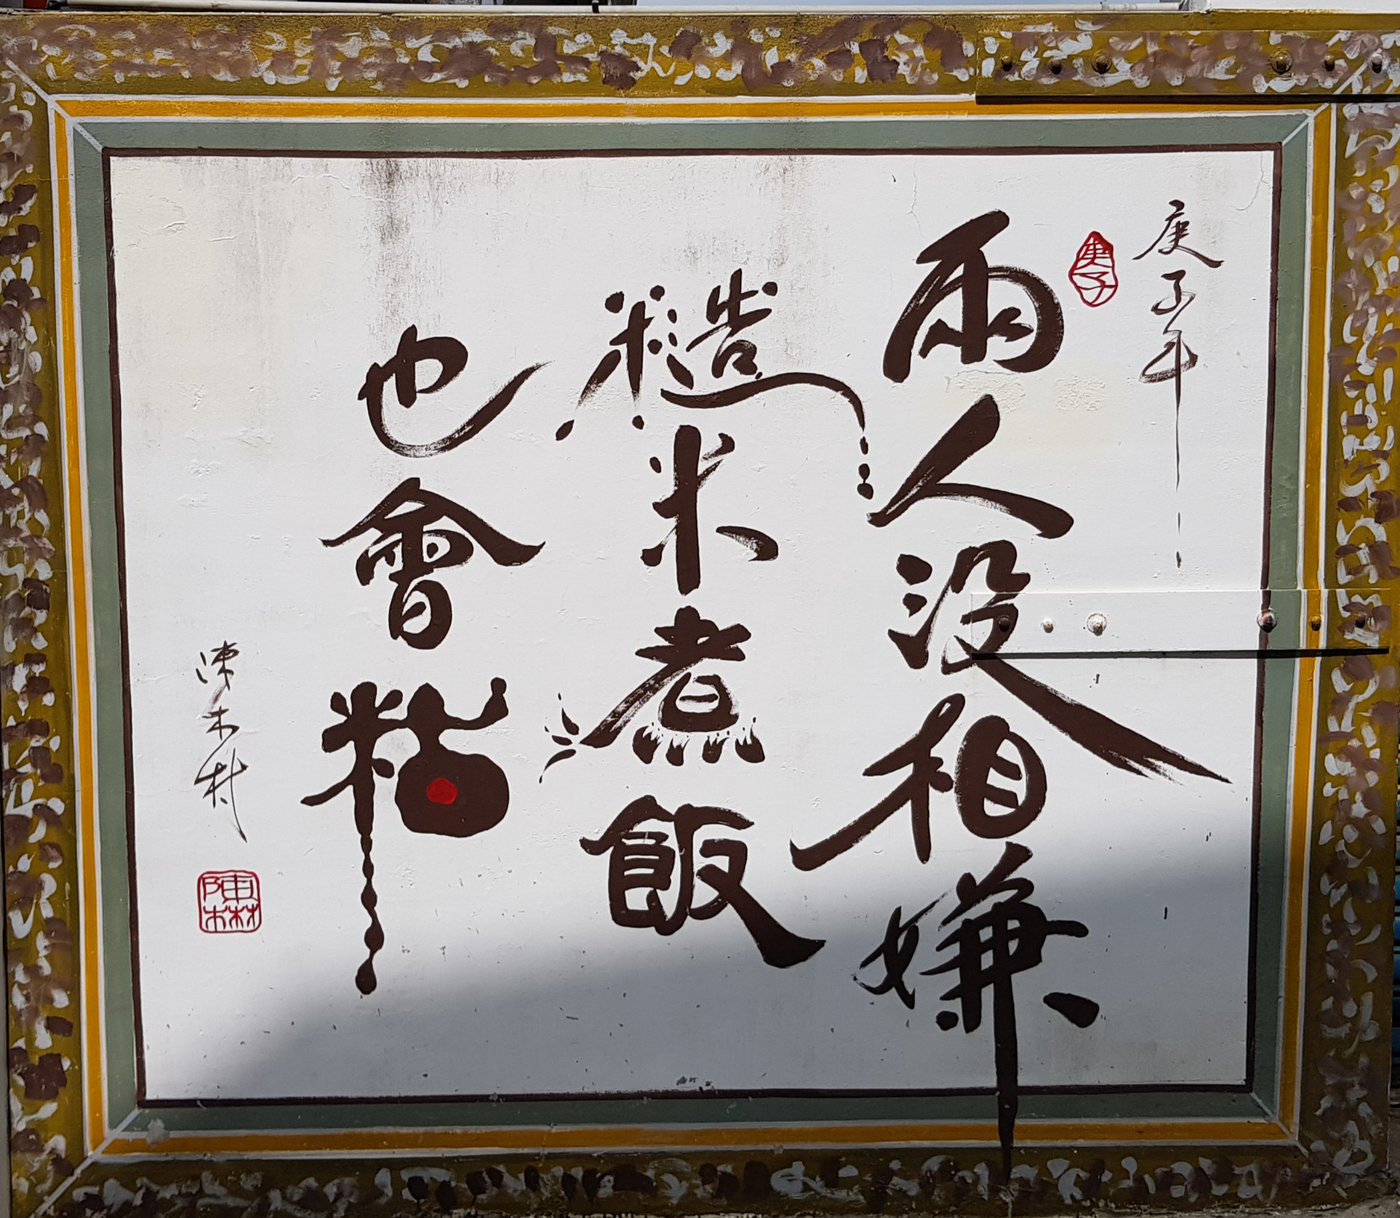
請欣賞我們的影片

